Slide 1

Le niveau de filtration des masques à poussières : FPP
FFP1 NR
FFP2 NR D
FFP3 R

Slide 2



Définition : FFP : Filtering Facepiece Particles, Filtrage Masque Particules
Contexte : Les particules que l’on souhaite filtré sont classifiées en 3 tailles
Particules grossières de G1 à G4 protection niveau FFP1
Particules moyennes de M5 et M6 protection niveau FFP2
Particules fines F7 à F9 protection niveau FFP3

Slide 3
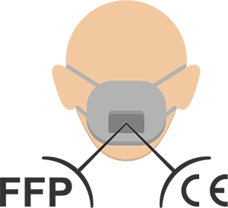



NORMES : EN 149 et EN 779
L’ensemble des masques doit contenir la norme CE, imposée par l’Union Européenne, signifie que l’objet est conforme au cahier des charges établi.
Marquage : Norme CE + niveau de filtration (P1,P2,P3) + durée utilisation (NR,R) + Colmatage (D)
NR < 1 jour ; R > 1 jour . Résiste au colmatage => D
FFP1 NR
Élastiques Jaunes
FFP2 NR D
Élastiques blanc ou bleu
FFP3 R
Élastiques rouges

Slide 4

Masque FFP1
Matériaux concernés
Silice
Bois tendre
Ciment
Métaux ferreux
Charbon
Soufre
Activités concernées
Bricolage
Industrie
textile
Artisanat, Menuiserie
Métallurgie
Métier en relation avec le trafic routier
Secteur du bâtiment

Slide 5

Masque FFP2
Matériaux concernés
Laine de verre
Résine
Semences
Champignons
Virus (grippe aviaire, grippe A/H1N1, SRAS, tuberculose)
Activités concernées
Médical
Bâtiment
Travaux de construction Menuiserie, Charpentier
Ponçage de pièces métalliques

Slide 6

Masque FFP3
Matériaux concernés
Plomb
Fibres céramiques
Amiante
Cadmium
Laine de roche
Chrome
Projection de béton
Activités concernées
Contact l’amiante
Légionelle antipollution
Allergies au pollen
Chantiers
Traitement du métal
Sources :https://fr.wikipedia.org/wiki/Masque_de_protection_FFP

